Slide 1
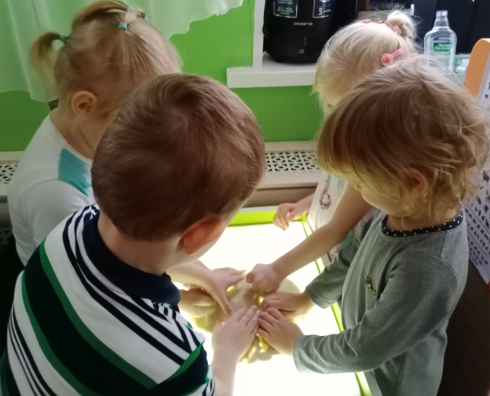
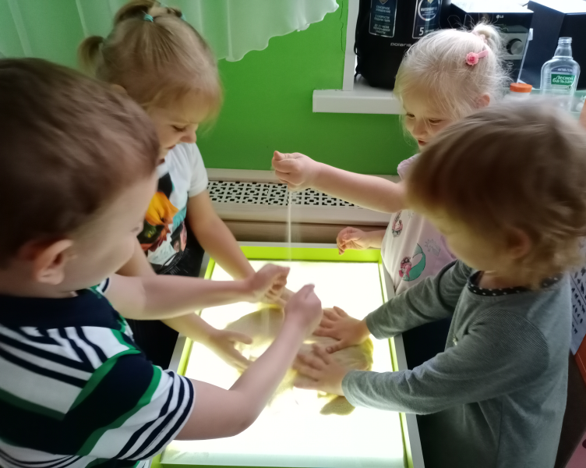
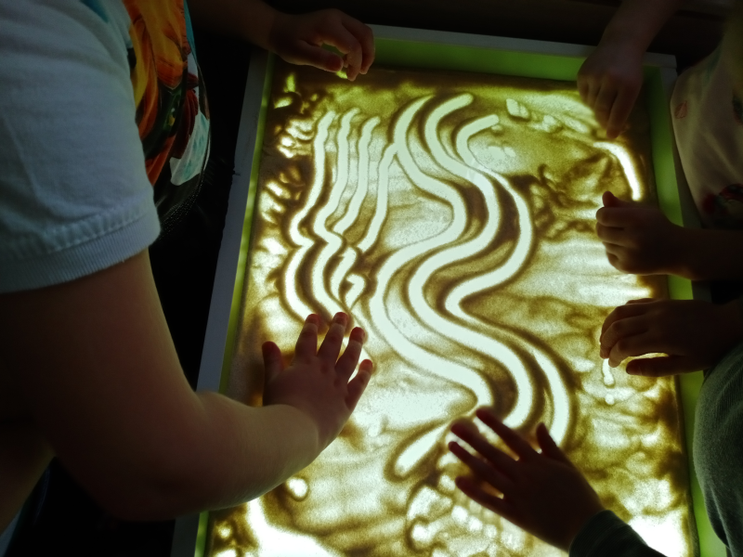
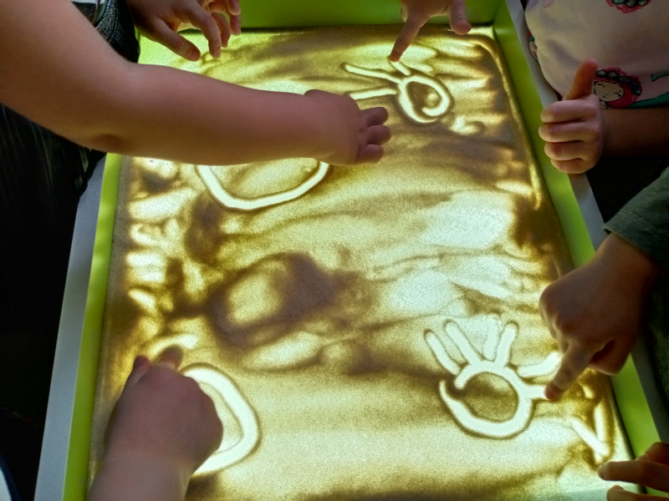
Основные виды техник рисования на столе
«Дружные ладошки»
«Ручеек»
«Послушные ручки»

Slide 2
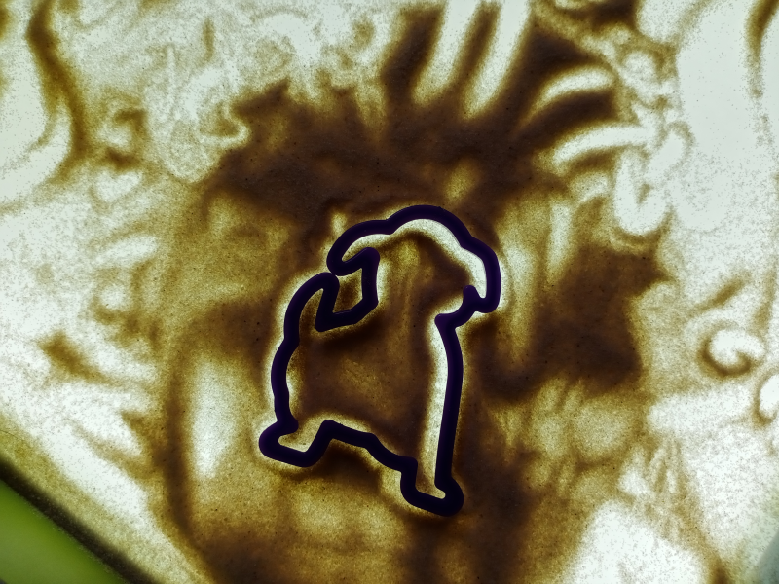
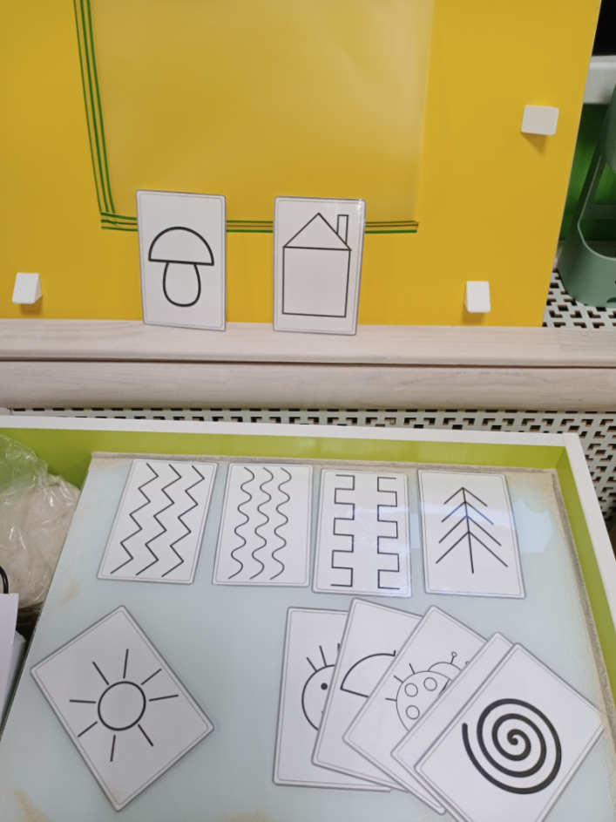
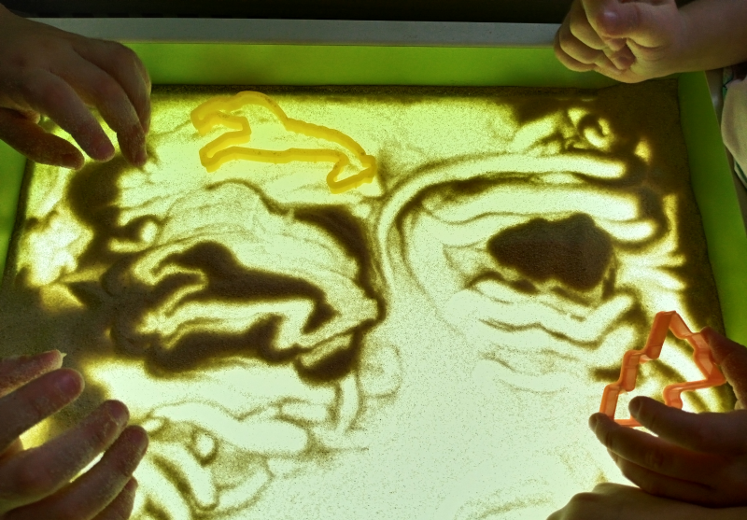
Материалы для рисования
Бумажные трафареты
Пластмассовые трафареты
Ситечко
«Ручеек»
Воронка
Разнообразные схемы
Небольшие предметы и животные

Slide 3
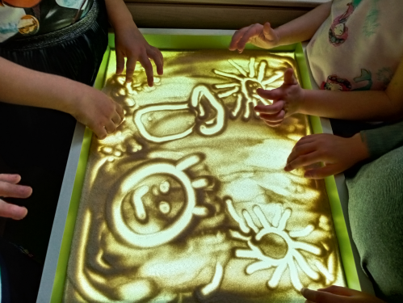
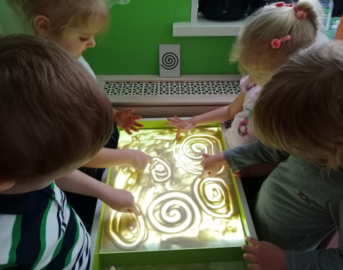
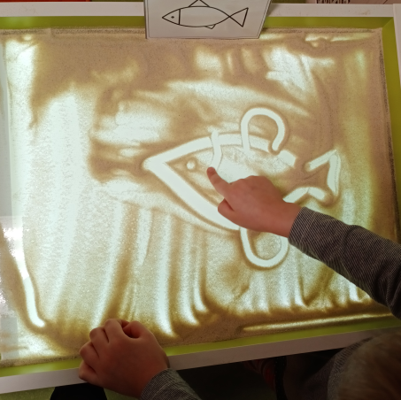
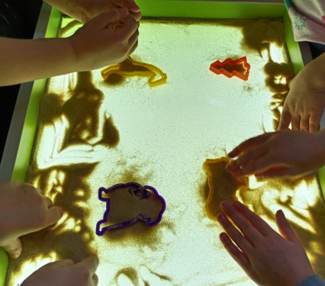
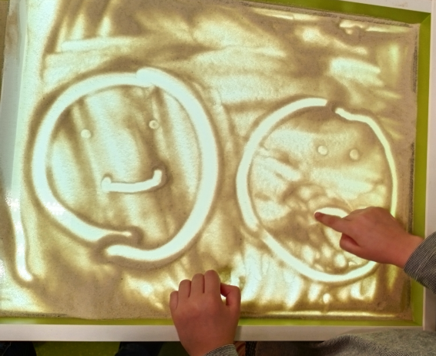
Примерный перечень игр, реализуемых на световом столе для рисования песком
Рисование по собственному замыслу
Рисование по образцу
«Ручеек»
На что это похоже?
Что пропало?
Секрет

Slide 4
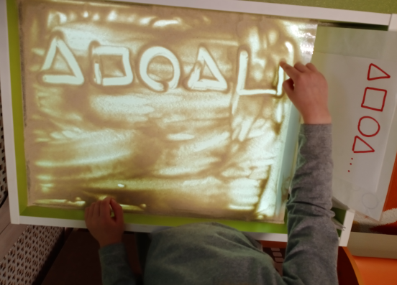
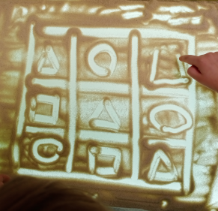
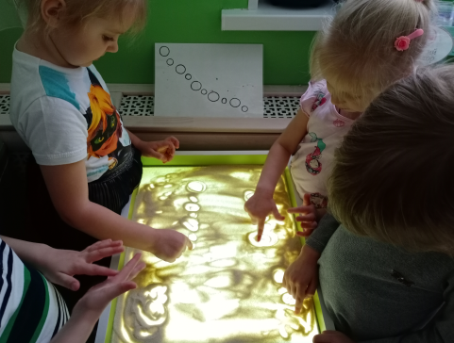
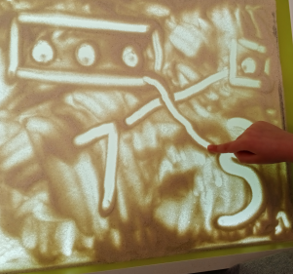
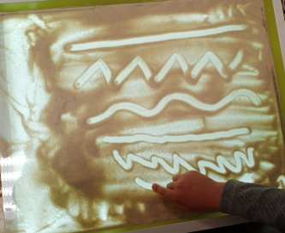
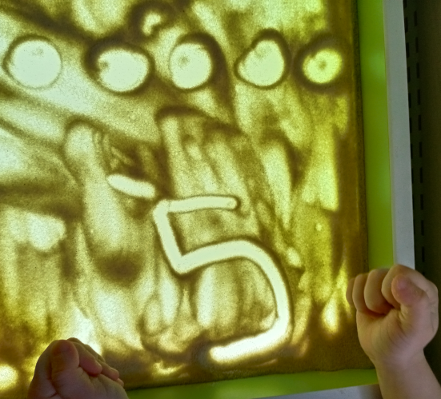
Примерный перечень игр, реализуемых на световом столе для рисования песком
Судоку
Не ошибись
Продолжи ряд
Бесконечные следы
Расскажи, что знаешь

Slide 5
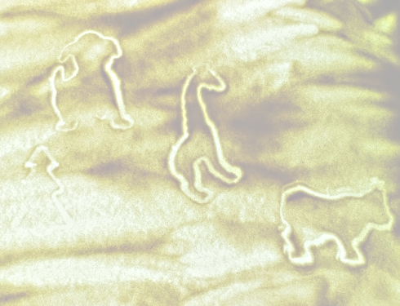
Световой стол для рисования песком – эффективный инструмент, позволяющий перенести образовательный процесс на новый уровень, раскрыть внутренние резервы и природные способности детей

Slide 6
СПАСИБО
ЗА ВНИМАНИЕ!

